Slide 1
資訊的合理使用
3-3
著作權
合理使用原則

Slide 2
1. 著作權

Slide 3
《著作權法》
1.保障創作者的權益不受侵害。
2.創作完就自動受到保護，
不須經過申請。

Slide 4

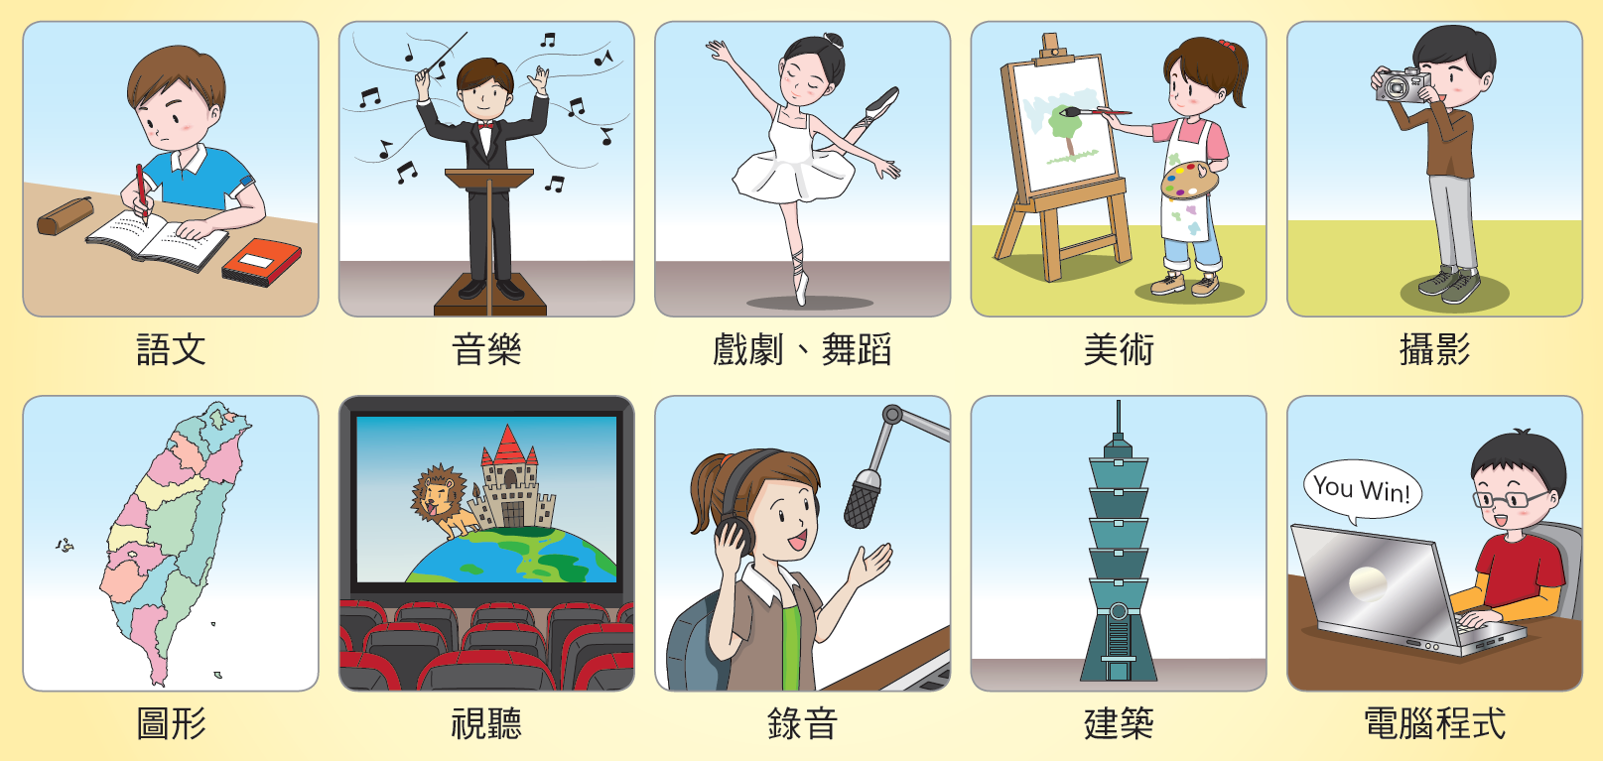
《著作權法》保障的著作種類
文學、科學、藝術等領域不同形式的創作。

Slide 5
法律、公文、標語、通用符號等，
不屬於《著作權法》保護的對象。

Slide 6
《著作權法》保障的權利
 | 著作人格權 | 著作財產權
說明 | 保護作者的名譽、人格利益，此項權利不可轉讓、繼承。 | 保障利用創作物獲得經濟報酬的權利。
保護期限 | 永久保護。 | 直到創作者死亡後 50 年。
相關權利 | 公開發表權、姓名表示權、禁止不當變更權 。 | 重製權、公開傳輸權、 改作權、散布權等。

Slide 7
著作人格權的相關權利：
(1) 公開發表權：
創作者有權決定是否要將創作公諸於世。
(2) 姓名表示權：
創作者有權要求是否在作品上標示其名稱。
(3) 禁止不當變更權：
創作者有權禁止他人歪取、竄改其著作內容。

Slide 8
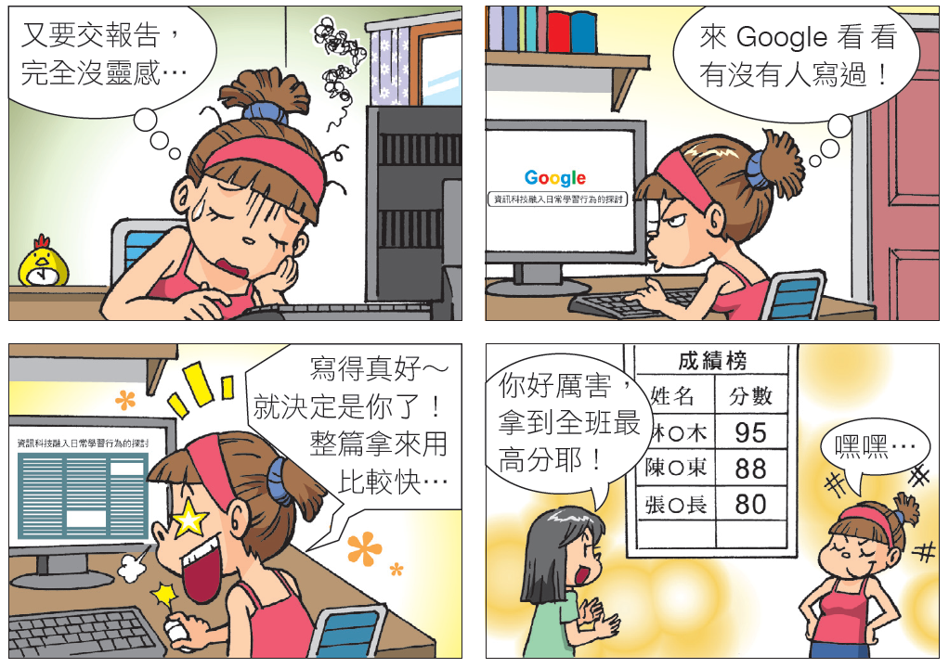
案例1：論文寫作

Slide 9
案例1：論文寫作
【想一想】
1. 直接剪貼他人的文章當作自己的報告，
是否違《著作權法》？
原封不動地「剪貼」、
「抄錄」他人的作品
→侵害著作權人的重製權，違反《著作權法》。

Slide 10
案例1：論文寫作
【想一想】
2. 如何在不違反著作權的情況下，
引用他人的著作？
引用他人著作或文章時，
必須註明出處，
且避免整篇或整段之引用。

Slide 11
引用資料不行嗎？
原封不動的「剪貼」他人作品
→違反著作權人的「重製權」
引用他人的作品時：
(1)只能節錄部分段落，並註明出處
(2)扣除抄錄的部分後，
自己的著作仍然必須是完整的創作
「重製權」是指著作權人擁有其著作的重製權利，包括複製、下載、轉貼等，他人若未經授權，不得侵犯。
註

Slide 12
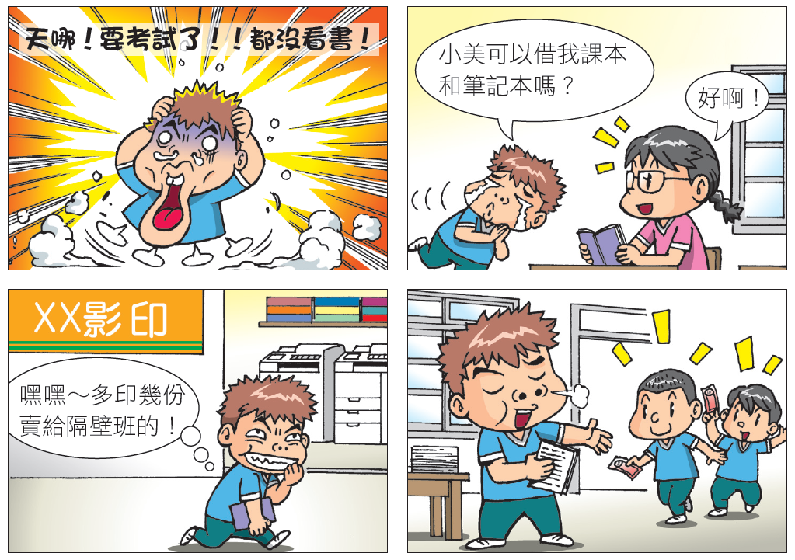
案例2：影印書籍

Slide 13
案例2：影印書籍
【想一想】
1. 借了同學的課本、筆記去影印，
是否違反《著作權法》？
(1)若借筆記時，小美有同意『影印』則不違法，否則就有違法的疑慮。
(2)課本並未得到出版社的授權，違反《著作權法》。

Slide 14
案例2：影印書籍
【想一想】
2. 影印店老闆幫忙影印課本及筆記，
是否違反《著作權法》？
影印店在影印書籍時，
仍須取得授權，
才能接受影印的工作，
否則違反著作權。

Slide 15
影印別人的著作是否違法？
若未取得授權，
私自影印課本或筆記等書籍
→違反著作權人的「重製權」及「散布權」
「散布權」是指著作權人可以銷售、贈與或出租著作，擁有讓著作在市場上交易或流通的權利。
註

Slide 16
影印別人的著作是否違法？
依據《著作權法》規定，
只能在「非營利目的的合理範圍內」，
利用圖書館及非供公眾使用的機器重製他人的著作，且僅能部分重製，不可以整本影印。

Slide 17
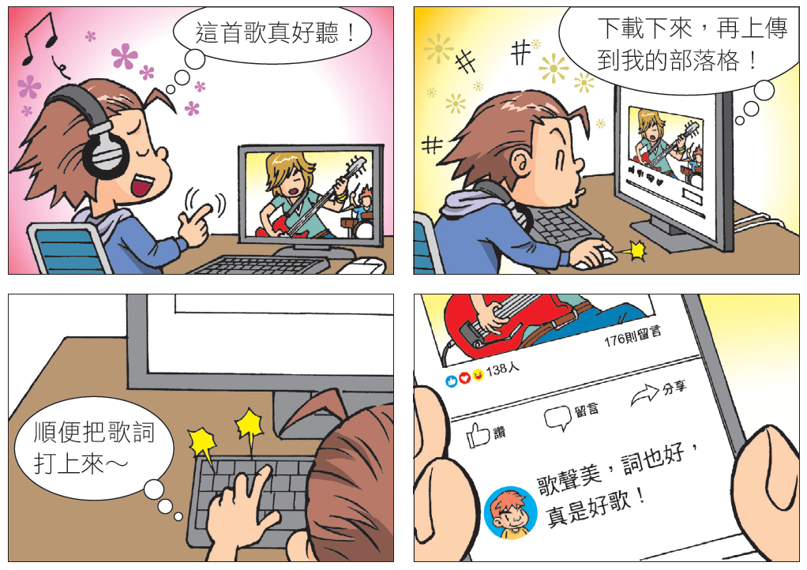
案例3：好歌分享

Slide 18
案例3：好歌分享
【想一想】
1. 下載網路影片再上傳到自己的部落格，
是否違《著作權法》？
(1)影片屬於著作的一種。
(2)將網路影片下載再上傳到自己的部落格，是違反著作權的行為。

Slide 19
案例3：好歌分享
【想一想】
2. 如果貼在部落格中的歌詞是自己打字的，
是否享有著作權？
(1)歌詞是屬於著作的一種。
(2)自己重新鍵入歌詞，仍是違反著作權的行為。

Slide 20
分享影片違法嗎？
影片及歌詞都屬於著作的一種。
在部落格上分享，
會侵害著作權人的「重製權」與「公開傳輸權」。
「公開傳輸權」是指著作權人可以透過網路或其他通訊方法，將著作傳送給公眾瀏覽、觀賞的權利。
註

Slide 21
分享影片違法嗎？
分享影片時，
可採用YouTube 嵌入官方發布的影片。
歌詞可採用提供官方連結的方式分享，
以避免侵害著作權。

Slide 22
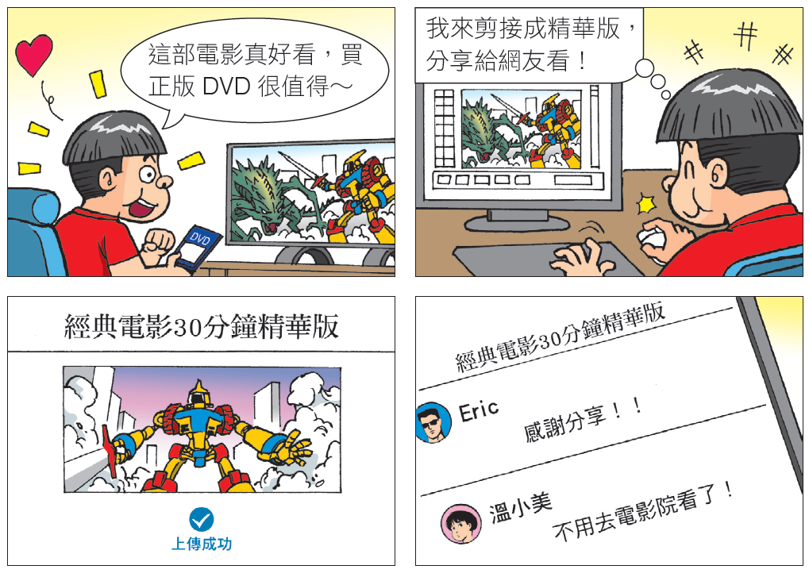
案例4：影片散布

Slide 23
案例4：影片散布
【想一想】
1. 利用自己購買的正版DVD 剪輯影片是否合法？
(1)購買的正版DVD，只擁有非公開播放的權利。
(2)不能將影片進行改作，以免違反《著作權法》。

Slide 24
案例4：影片散布
【想一想】
2. 將剪輯過的電影分享至網路上是否合法？
將剪輯的電影分享至網路上，會違反《著作權法》。

Slide 25
剪輯影片不行嗎？
未經授權剪輯他人影片並上傳到網路上，
會侵害到著作權人的：
「重製權」、「改作權」、「公開傳輸權」
1.「改作權」是將原著作另外創作，包括翻譯、編曲、改寫、拍攝等都是改作的行為。
2.若要修改他人著作，必須先取得著作人的同意才可以。
註

Slide 26
剪輯影片不行嗎？
尊重著作權，以免觸法：
1. 不使用盜版、違法的多媒體
2. 合法取得的資源，仍須注意使用方式

Slide 27
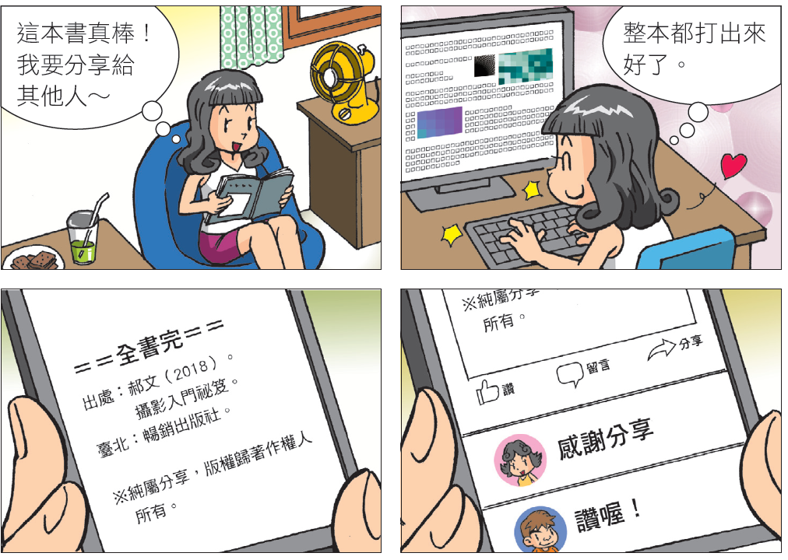
案例5：註明出處

Slide 28
案例5：註明出處
【想一想】
1. 把整本書的內容放在網路上，
是否違反《著作權法》？
將整本書放到網路上，
違反《著作權法》。

Slide 29
案例5：註明出處
【想一想】
2. 若詳細註明作者和出版社等資料，
是否可以合法上傳？
(1)不是只註明、作者出處即屬於「合理使用」。
(2)必須取得著作權人的授權才能使用。

Slide 30
「註明出處」就好了嗎？
將圖片、文字上傳到網路上，網友就不會購買正版，造成著作財產權人的損失，違反《著作權法》。
「註明作者、出處」是引用他人著作時的義務，
但不是只要註明作者、出處就可以隨意利用他人著作。
要將他人的著作上傳到網站上時，必須取得著作權人的授權。

Slide 31
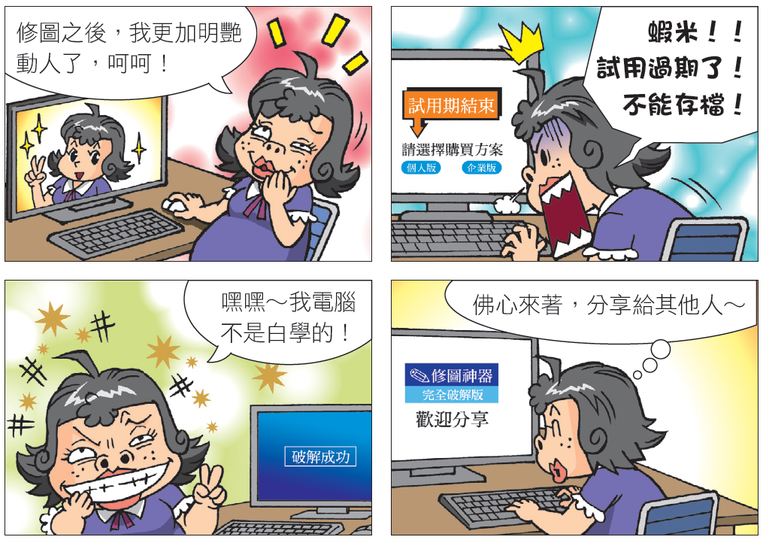
案例6：軟體授權

Slide 32
案例6：軟體授權
【想一想】
1. 電腦軟體是否也有著作權？
電腦軟體也是著作的一種，受到《著作權法》保障。

Slide 33
案例6：軟體授權
【想一想】
2. 若是自己修改別人的軟體，
是否可以合法上傳？
除了自由軟體之外，修改他人的軟體皆違反《著作權法》。

Slide 34
案例6：軟體授權
【想一想】
3. 所有軟體都要付費才能合法使用嗎？
(1)商業軟體必須付費才能使用。
(2)免費軟體可免費使用。

Slide 35
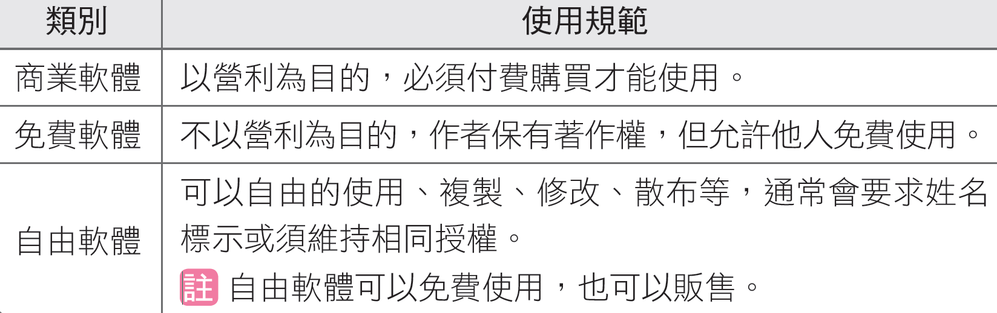
軟體到處都能下載使用，不是嗎？
電腦軟體也是《著作權法》所保障的範圍。
一般可以分為下列3 種：

Slide 36
2. 合理使用原則

Slide 37
①著作的合理使用
不利文化發展
降低創作意願
過度保護
個人的知識成果
？
所有成果
都無償開放使用
合理使用原則：可以在合理的限制範圍內，
不經著作權人同意而進行重製、改編及散布行為。

Slide 38
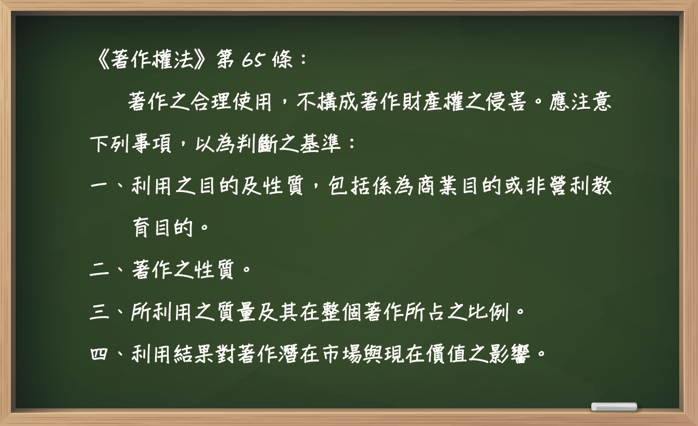
①著作的合理使用
《著作權法》第65 條：
著作之合理使用，不構成著作財產權之侵害。應注意下列事項，以為判斷之基準：
一、利用之目的及性質，包括係為商業目的或非營利教育目的。
二、著作之性質。
三、所利用之質量及其在整個著作所占之比例。
四、利用結果對著作潛在市場與現在價值之影響。

Slide 39

②合理使用的判定
1. 依據「引用的目的」判斷
若為了教學、撰寫學校的報告等非營利目的，
可在合理的範圍內引用他人的著作。
未取得授權時，為了商業目的引用或重製他人著作，可能會違反《著作權法》。

Slide 40

②合理使用的判定
2. 依據「著作的性質」判斷
一般而言，學術論文、時事新聞、
公開演說的內容較能主張合理使用。
若引用別人的「商業著作」，
可能會違反《著作權法》。

Slide 41
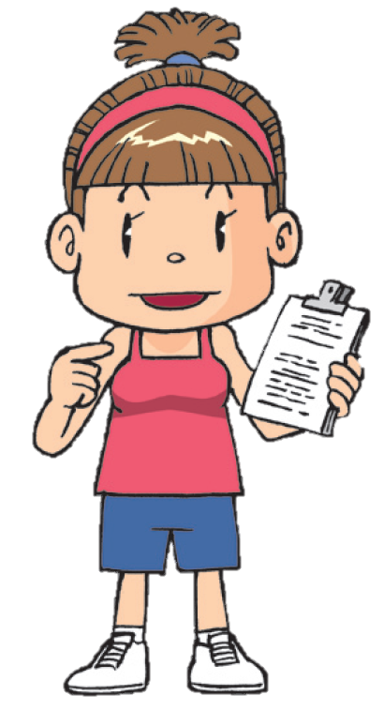
②合理使用的判定
3. 依據「引用的份量」判斷
引用的內容只能作為輔佐，
若過多而成為作品主體時，就會違背合理使用原則。
寫報告時，在自己的想法之外，可適度節錄他人的著作當作佐證、注釋或評論，但不能全篇都是抄來的內容哦！

Slide 42

②合理使用的判定
4. 依據「價值的影響」判斷
即使以非營利為目的，
但若對其市場價值造成影響，就不符合合理使用原則。
剪輯電影精華版上傳網路，將會造成電影票房的損失，可能會違反《著作權法》。

Slide 43
3．3 資訊的合理使用
結束

